Slide 1



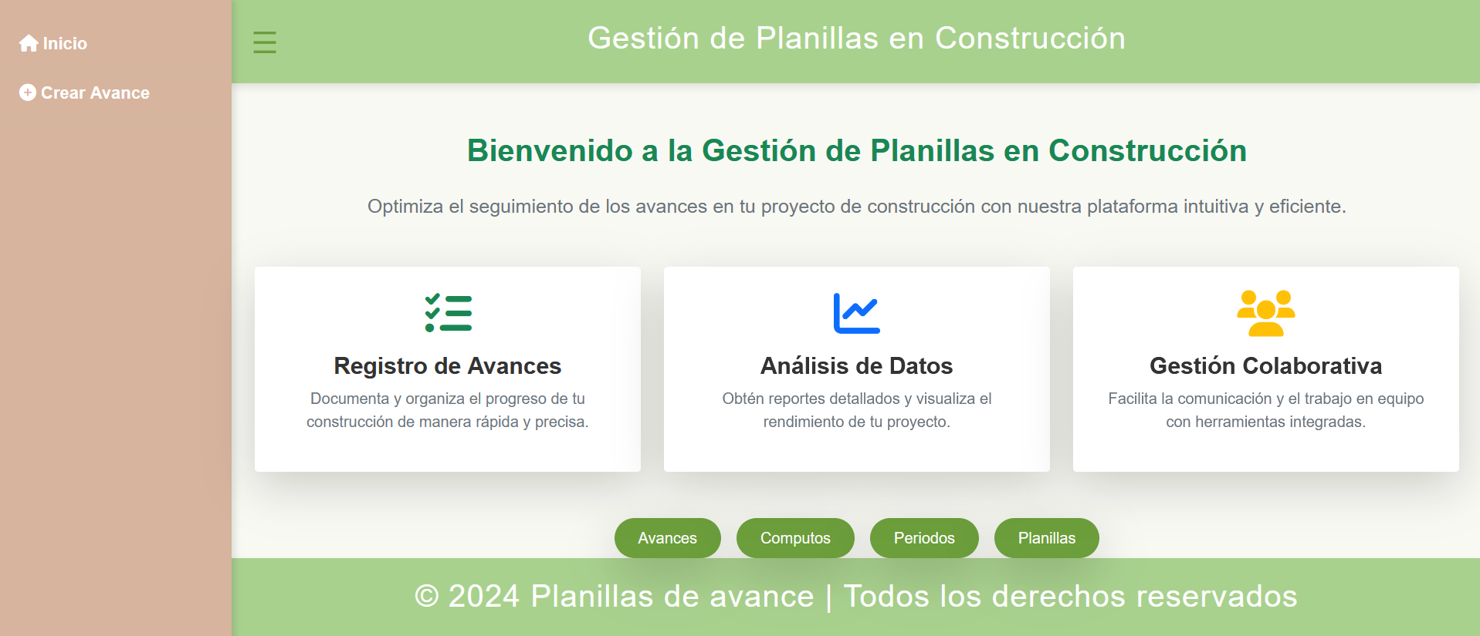
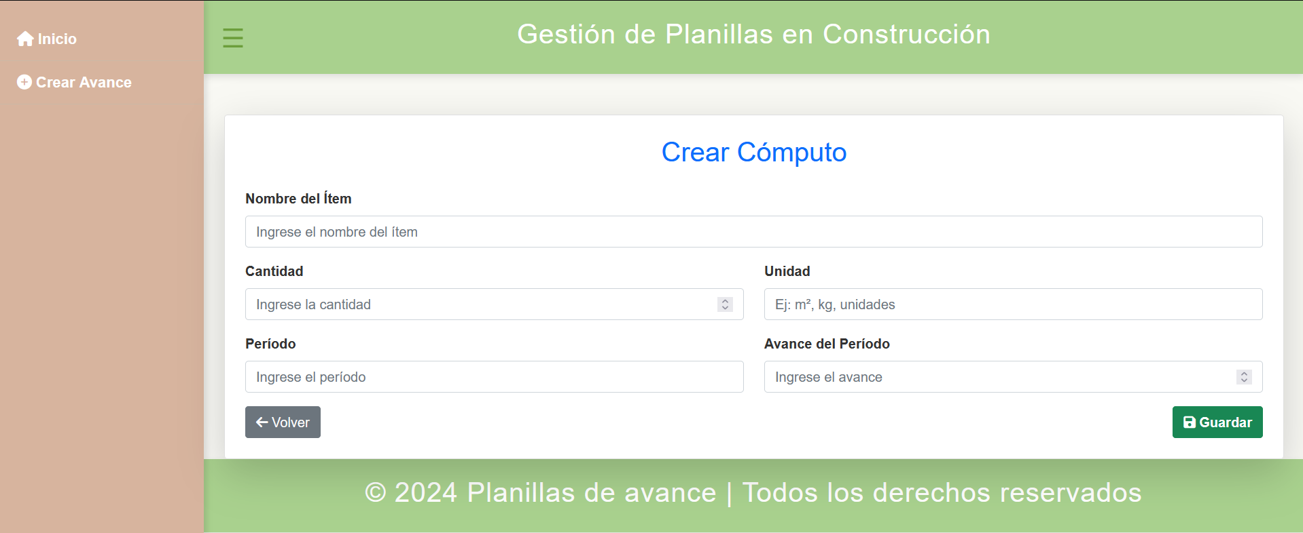
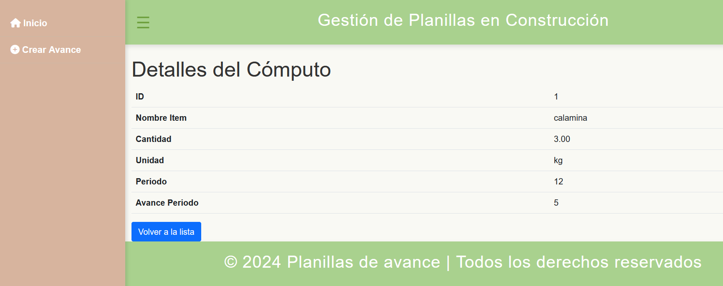
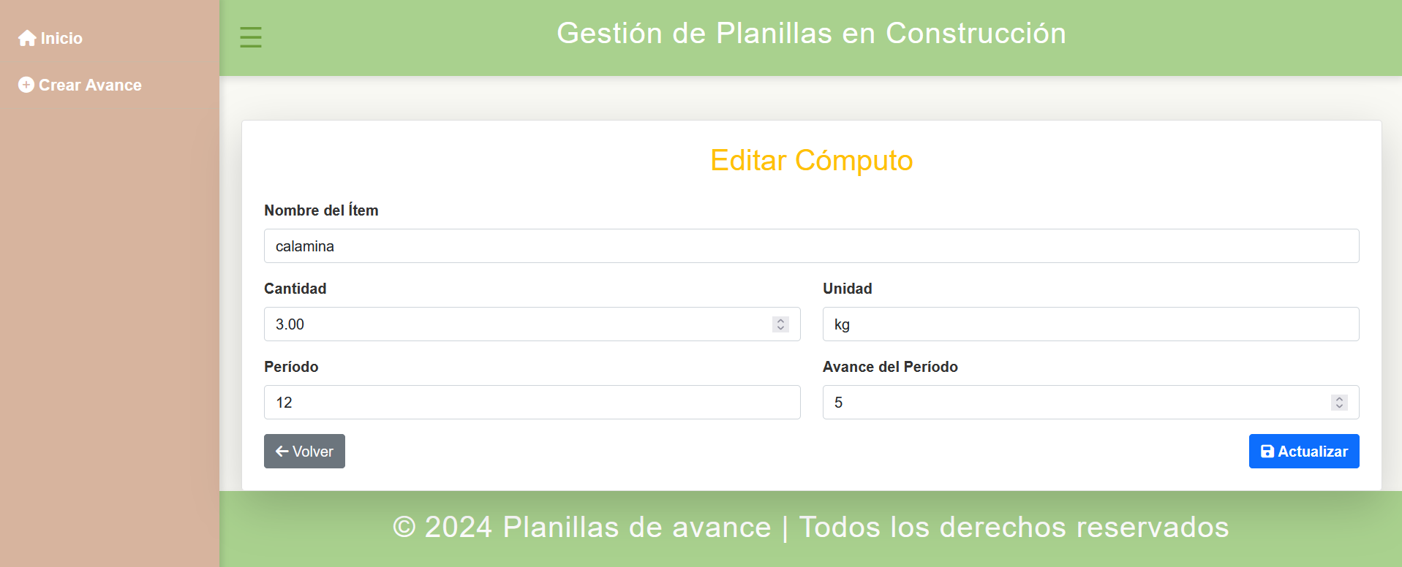
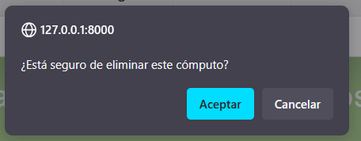


Usuarios de negocio
Pasante
Gestor de obra
Jefe
Aplicaciones SOA
Servicios Presentacion
Crear Planilla
Editar Planilla
Ver Planilla
Crear Planilla
Editar Planilla
Ver Planilla
Liminar Planilla
Ver Planilla
Editar Planilla
Servicios de Negocio
Sistemas Legados

